Slide 1
Maďaři

Slide 2
Historie kontaktů s Maďary
Do r. 1918
součástí Rakousko-Uherska
na našem území jedinci →armádní služba
1. republika
po r. 1920 (vymezení hranic Maďarska) značný počet na území cizího státu – J a V Slovensko
migrace pracovní

Slide 3
1945-1949
Košický vládní program => ztráta občanství, konfiskace majetku, odsuny do českého pohraničí
politická (nedobrovolná) migrace
jako důvod uváděn nábor pracovních sil, ve skutečnosti snaha o řešení etnického problému
50 tisíc Maďarů
reslovakizace
1948 navrácení občanských práv → 95% zpět
5% = základ pro „českou“ část menšiny

Slide 4
János Esterházy – † 1957 v mírovské věznici
1968 zákonem oficiálně uznaná menšina
90. léta 20. století
migrace pracovní, studenti
„maďarská“ část menšiny
ze Slovenska, Maďarska i jiných zemí

Slide 5
Charakteristika menšiny
obchodníci, živnostníci, SŠ a VŠ vzdělání
smíšené i endogamní sňatky
nejsou regionálně koncentrovaní, města
vysoká integrace → středoevropanství, občanské vědomí

Slide 6
Statistické údaje
1980 i 1991: cca 20 tisíc; 2011: 9.365
2021: 5.969 + 5.214 (+ česká 2.698), odhad menšiny 19–20 tisíc; JmK 642 + 472 Praha 1.479 + 1.530; Brno 357 + 61
1/2020: ca 7.700 trvalý nebo přechodný pobyt
7/2022: ca 10.000

Slide 7
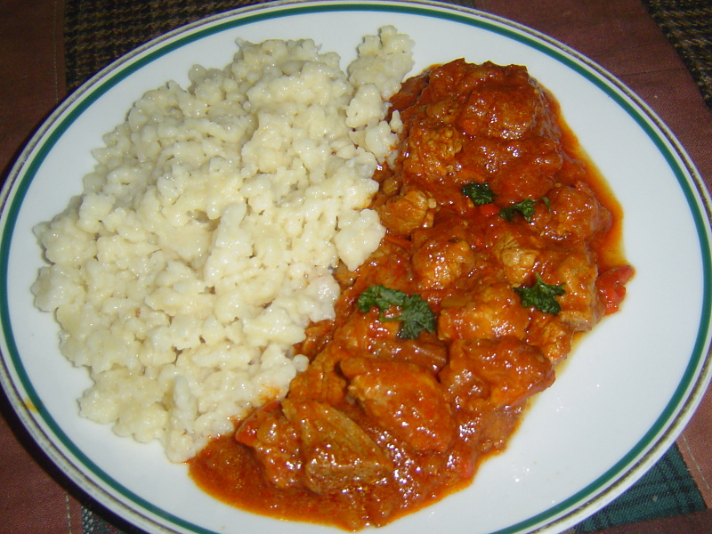
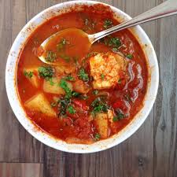
Etnické identifikátory
etnické povědomí v rámci rodiny
jazyk: obvykle bilingvní
hudba, tanec: čapáše, čardáše
https://www.youtube.com/watch?v=zfDzgBlNTvw
strava: paprika, perkelt, karhonya, halaszlé

Slide 8
Kulturní instituce
Vysokoškolský kroužek svatého Jiří (Praha, 1925)
Sarló (= srp; Praha, 1928): levicové hnutí
Corvina (Brno, 1921): studenti techniky
Kafedik (Brno, 1969): Studentský klub Ference Kazinczyho (spisovatel)
Svaz Maďarů žijících v českých zemích (Praha, 1990): později pobočky ve městech =>
Svaz Maďarů – Brno (1993): zachování a rozvoj kultury, jazyka, tradic, prezentace maďarské kultury, rozvoj česko-maďarských vztahů => Maďarské kulturní a informační centrum, Dny maďarské kultury; kateřinské zábavy
Soubor Kőris (Brno, 2007)

Slide 9
Badatelé a literatura
Tomáš Dvořák – historie po 1945
Jakub Holas, Helena Nosková, Robert Pejša

